Slide 1
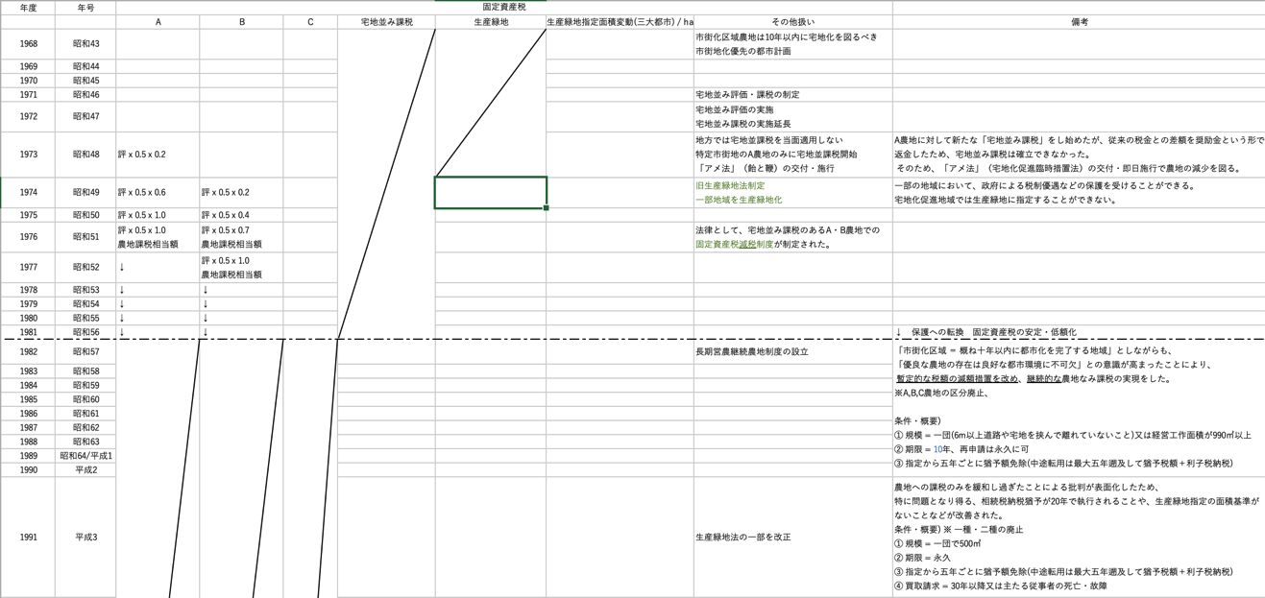
表１

Slide 2
法定更新制度とは
農地法に基づく賃貸借契約は、『法定更新制度』が適用されます。
『法定更新制度』とは、契約期間の満了前に「更新をしない旨の通知」を相手型にしないときは、
従前の契約と同一の条件でさらに契約をしたものとみなされるというものです。
この制度において、契約終了をすることが可能なのは、定められた条件でしか解除できず、同時に都道府県知事による許可が必要となります。
上記の定められた条件とは、借主の「善管注意義務」に違反したということになり、債務不履行と呼びます。
また、契約終了にはもう一つの方法があり、借主貸主両方の合意のもとで、「合意解約」という方法があります。
こちらは、都道府県知事による認定は不要ですが、書面による合意と、農業委員会への許可申請を行う必要性があります。
一つ目の債務不履行による解約は、借主の違反ありきで、貸主の意思で解約できるというものですが、
後者の合意解約は、両者の同意が要ります、ただし、その分手続きのハードルは低くなっているのです。
法定更新制度による更新
契約終了
契約終了
契約終了
契約終了
現在の貸し借り

Slide 3
年度 | 年号 | 固定資産税
 |  | A | B | C | 宅地並み課税 | 生産緑地 | 生産緑地指定面積変動(三大都市) / ha | 左の値の1992年の面積を100とする | その他扱い | 備考
1968 | 昭和43 |  |  |  |  |  |  |  | 市街化区域農地は10年以内に宅地化を図るべき 市街地化優先の都市計画
1969 | 昭和44
1970 | 昭和45
1971 | 昭和46 |  |  |  |  |  |  |  | 宅地並み評価・課税の制定
1972 | 昭和47 |  |  |  |  |  |  |  | 宅地並み評価の実施 宅地並み課税の実施延長
1973 | 昭和48 | 評 x 0.5 x 0.2 |  |  |  |  |  |  | 地方では宅地並課税を当面適用しない 特定市街地のA農地のみに宅地並課税開始 「アメ法」（飴と鞭）の交付・施行 | A農地に対して新たな「宅地並み課税」をし始めたが、従来の税金との差額を奨励金という形で返金したため、宅地並み課税は確立できなかった。 そのため、「アメ法」（宅地化促進臨時措置法）の交付・即日施行で農地の減少を図る。
1974 | 昭和49 | 評 x 0.5 x 0.6 | 評 x 0.5 x 0.2 |  |  | 宅地並み評価額 x 0.333 x 1.4% |  |  | 旧生産緑地法制定 一部地域を生産緑地化 | 一部の地域において、政府による税制優遇などの保護を受けることができる。 宅地化促進地域では生産緑地に指定することができない。
1975 | 昭和50 | 評 x 0.5 x 1.0 | 評 x 0.5 x 0.4 |  |  | ↓
1976 | 昭和51 | 評 x 0.5 x 1.0 農地課税相当額 | 評 x 0.5 x 0.7 農地課税相当額 |  |  | ↓ |  |  | 法律として、宅地並み課税のあるA・B農地での 固定資産税減税制度が制定された。
1977 | 昭和52 | ↓ | 評 x 0.5 x 1.0 農地課税相当額 |  |  | ↓
1978 | 昭和53 | ↓ | ↓ |  |  | ↓
1979 | 昭和54 | ↓ | ↓ |  |  | ↓
1980 | 昭和55 | ↓ | ↓ |  |  | ↓
1981 | 昭和56 | ↓ | ↓ |  | (評 x 0.333 x 税率) | ↓ |  |  |  | ↓ 保護への転換 固定資産税の安定・低額化
1982 | 昭和57 |  |  |  | 農地並み評 x 0.333 x 1.4% ただし、税率1.4%は±0.3%(市区町村による) | ↓ |  |  | 長期営農継続農地制度の設立 | 「市街化区域 ＝ 概ね十年以内に都市化を完了する地域」としながらも、 「優良な農地の存在は良好な都市環境に不可欠」との意識が高まったことにより、 暫定的な税額の滅額措置を改め、継続的な農地なみ課税の実現をした。 ※A,B,C農地の区分廃止、 条件・概要) ① 規模 = 一団(6m以上道路や宅地を挟んで離れていないこと)又は経営工作面積が990㎡以上 ② 期限 = 10年、再申請は永久に可 ③ 指定から五年ごとに猶予額免除(中途転用は最大五年遡及して猶予税額＋利子税納税)
1983 | 昭和58 |  |  |  | ↓ | ↓
1984 | 昭和59 |  |  |  | ↓ | ↓
1985 | 昭和60 |  |  |  | ↓ | ↓
1986 | 昭和61 |  |  |  | ↓ | ↓
1987 | 昭和62 |  |  |  | ↓ | ↓
1988 | 昭和63 |  |  |  | ↓ | ↓
1989 | 昭和64/平成1 |  |  |  | ↓ | ↓
1990 | 平成2 |  |  |  | ↓ | ↓
1991 | 平成3 |  |  |  | ↓ | ↓ |  |  | 生産緑地法の一部を改正 | 農地への課税のみを緩和し過ぎたことによる批判が表面化したため、 特に問題となり得る、相続税納税猶予が20年で執行されることや、生産緑地指定の面積基準がないことなどが改善された。 条件・概要) ※ 一種・二種の廃止 ① 規模 = 一団で500㎡ ② 期限 = 永久 ③ 指定から五年ごとに猶予額免除(中途転用は最大五年遡及して猶予税額＋利子税納税) ④ 買取請求 = 30年以降又は主たる従事者の死亡・故障
1992 | 平成4 |  |  |  | ↓ | ↓ | 15109 | 100
1993 | 平成5 |  |  |  | ↓ | ↓ | 15319 | 101.3
1994 | 平成6 |  |  |  | ↓ | ↓ | 15460 | 102.3
1995 | 平成7 |  |  |  | ↓ | ↓ | 15485 | 102.4
1996 | 平成8 |  |  |  | ↓ | ↓ | 15541 | 102.8
1997 | 平成9 |  |  |  | ↓ | ↓ | 15462 | 102.3
1998 | 平成10 |  |  |  | ↓ | ↓ | 15415 | 102
1999 | 平成11 |  |  |  | ↓ | ↓ | 15337 | 101.5
2000 | 平成12 |  |  |  | ↓ | ↓ | 15281 | 101.1
2001 | 平成13 |  |  |  | ↓ | ↓ | 15171 | 100.4
2002 | 平成14 |  |  |  | ↓ | ↓ | 14892 | 98.5
2003 | 平成15 |  |  |  | ↓ | ↓ | 14738 | 97.5
2004 | 平成16 |  |  |  | ↓ | ↓ | 14731 | 97.4
2005 | 平成17 |  |  |  | ↓ | ↓ | 14735 | 97.5
2006 | 平成18 |  |  |  | ↓ | ↓ | 14626 | 96.8
2007 | 平成19 |  |  |  | ↓ | ↓ | 14419 | 95.4
2008 | 平成20 |  |  |  | ↓ | ↓ | 14300 | 94.6
2009 | 平成21 |  |  |  | ↓ | ↓ | 14189 | 93.9
2010 | 平成22 |  |  |  | ↓ | ↓ | 14125 | 93.4
2011 | 平成23 |  |  |  | ↓ | ↓ | 13992 | 92.6
2012 | 平成24 |  |  |  | ↓ | ↓ | 13801 | 91.3
2013 | 平成25 |  |  |  | ↓ | ↓ | 13582 | 89.8
2014 | 平成26 |  |  |  | ↓ | ↓ | 13341 | 88.2
2015 | 平成27 |  |  |  | ↓ | ↓ | 13110 | 86.7
2016 | 平成28 |  |  |  | ↓ | ↓ | 12901 | 85.3
2017 | 平成29 |  |  |  | ↓ | ↓ | 12629 | 83.5
2018 | 平成30 |  |  |  | ↓ | ↓ | 12415 | 82.1 | 生産緑地制度を大規模に更新する、 年農地貸借方が制定された。 | 生産緑地にしている農地での貸し借りを円滑に行うために、 農地法による自動的更新制度が例外的に解除される、都市農地貸借法が制定された。 自動的更新制度とは ••• 農地法によって制定されたもので、通常、農地の貸出契約の期限が切れたとしても耕作して いれば契約は継続される。（知事の許可がある場合は、打ち切りが可能）
2019 | 平成31/令和1 |  |  |  | ↓ | ↓ | 12214 | 80.8
2020 | 令和2 |  |  |  | ↓ | ↓ | 12034 | 79.6
2021 | 令和3 |  |  |  | ↓ | ↓ | 11837 | 78.3
2022 | 令和4 |  |  |  | ↓ | ↓ | 11607 | 76.8
2023 | 令和5 |  |  |  | 農地並み評 x 0.333 x 1.4% ただし、税率1.4%は±0.3%(市区町村による) | 宅地並み評価額 x 0.333 x 1.4% | none | none
 |  |  |  |  | 農地並み評価額は、評価額 x 面積 | 宅地並み評価額は、（路線価 ー 造成費）x 面積

